Slide 1
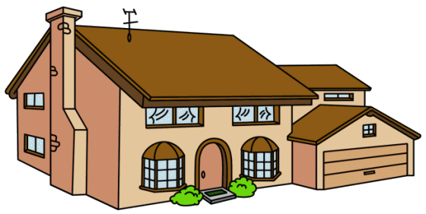
APUNTES DE ACTIVIDAD PARA EL HOGAR

Slide 2
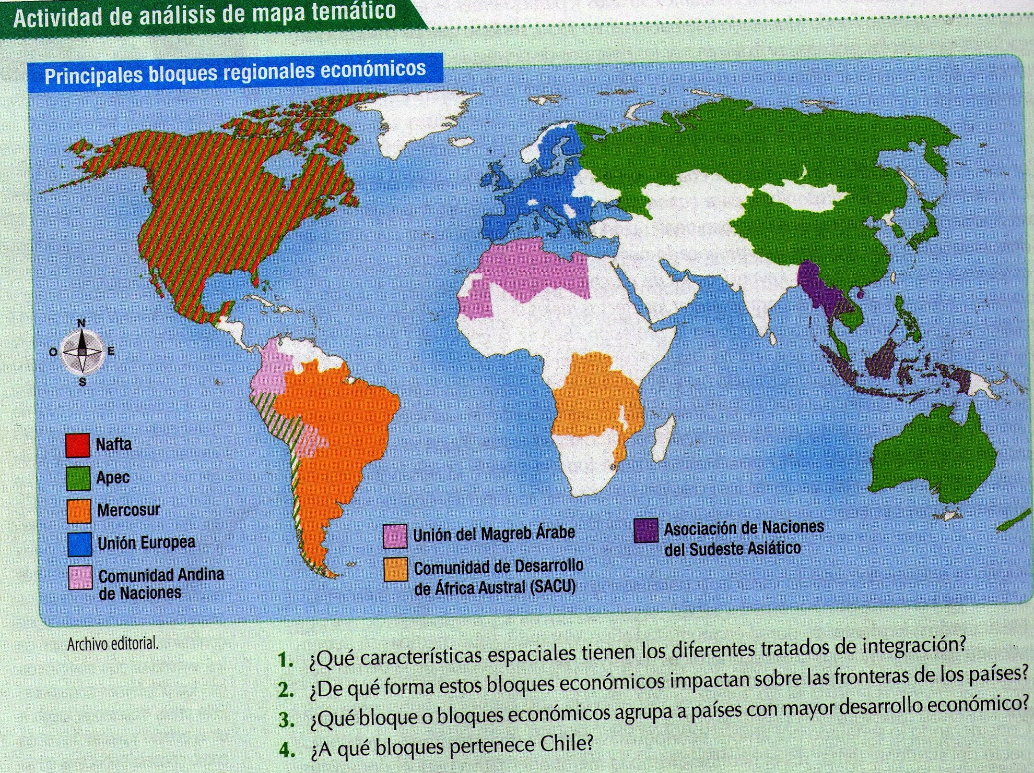

Slide 3
RESPUESTAS:
1.- Están enmarcados dentro de un continente.
2.- Van más allá de las fronteras nacionales, abarcando varios países.
3.- Unión Europea, Apec y NAFTA
4.- APEC, Mercosur, UE

Slide 4
PREGUNTA
1. Señale las diferencias que existen entre el NAFTA, UE, y APEC.

Slide 5
NAFTA | APEC | UE
Surge en 1994, Tratado de Libre Comercio de América del Norte | Surge en 1989, pero se concretiza en 1993. | Surge en 1992, con el Tratado de Maastricht
Lo forman 3 países | La forman 21 países | La forman 27 países
363 millones de personas | 2.500 millones de habitantes | 445 millones de personas
Supranacional e intergubernamental: Integración a medias, debido a grados de desarrollo económico, tecnológico y cultural. | Intergubernamental, a base de compromisos no vinculantes, de respeto igualitario. Sólo de beneficios mutuos. Chile participa desde 1994 | Supranacional e intergubernamental (Comisión, Consejo y Parlamento Europeo) Chile participa desde 2003
No existe la libre circulación | No existe libre circulación | Libre circulación de personas
Sin referencia | Sin referencia | 1998, Banco Central Europeo
Moneda Dólar | Moneda Dólar | Moneda Euro

Slide 6
Actividad de interpretación y confrontación de fuentes históricas
Respuesta:
El primero es una visión pesimista del mundo actual.
El segundo, trata sobre la relación que existe entre
Chile y China por un TLC.
2. Respuesta:
Ninguna acción en conjunto para combatir la
pobreza.
3. Respuesta:
Asociarse de manera solidaria , crear organizaciones
para erradicar la pobreza del mundo actual.

Slide 7
Reflexiona
1. ¿Qué caracteriza a un mundo multipolar y a un mundo unipolar?
2. ¿Qué ventajas y desventajas presentan uno u otro para asegurar la paz y la seguridad en el mundo?

Slide 8
RESPUESTAS:
1. En un mundo multipolar existen distintos centros de poder a lo largo del planeta. Ejercen poder regional e equilibrio en las relaciones internacionales. En mundo unipolar, se asocia luego de la caída de la URSS para USA, como única potencia hegemónica mundial.
2. El existir una mayor cantidad de países (multipolar), podrían ejercer mayor presión, ante posibles conflictos.
En el caso de lo unipolar, el factor aliado juega un rol importante. La desventaja es tal, y nos hace pensar en los viejos imperialismos.

Slide 9
FELICITACIONES
TRABAJO SUPERADO

Slide 10
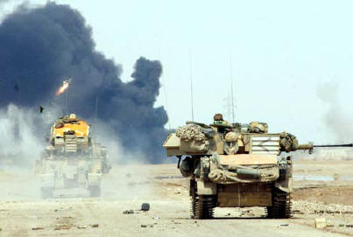
LA HEGEMONIA DE ESTADOS UNIDOS
Se hace manifiesta con la Guerra del Golfo Pérsico 1991.

Slide 11
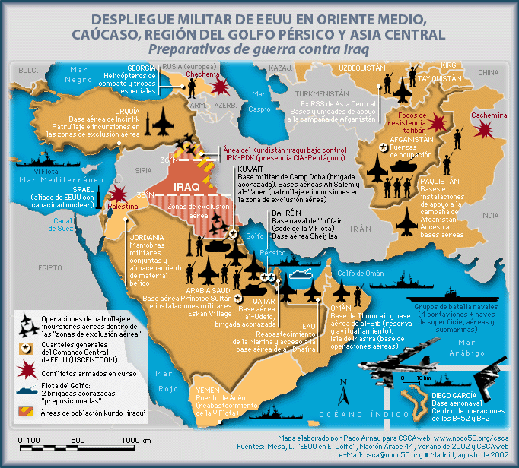

Slide 12
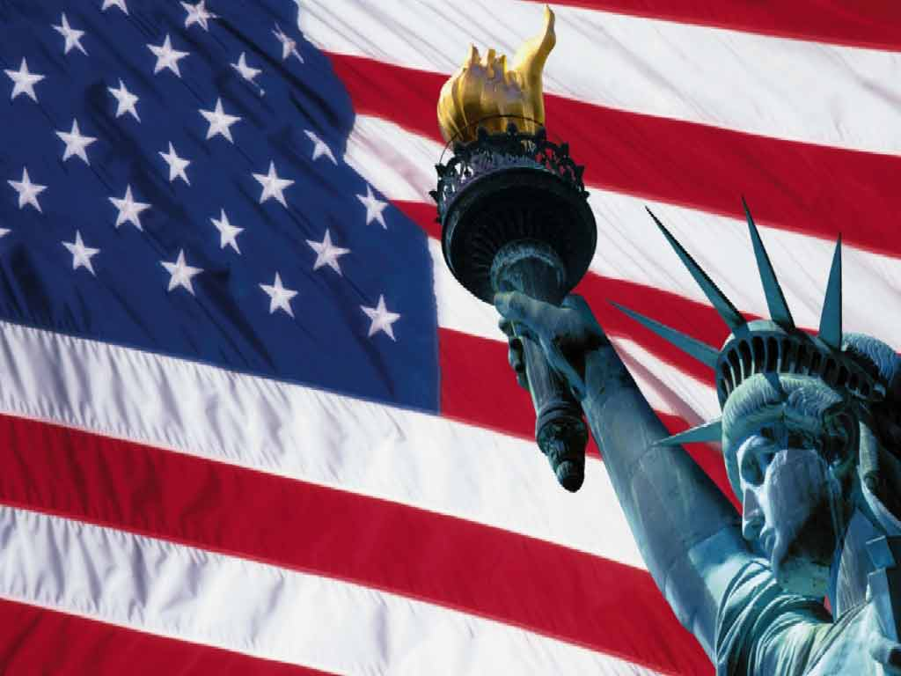
A partir de entonces USA, se convirtió en gendarme o guardián del mundo, amenazando o interviniendo cualquier país o región donde sus intereses se vieran amenazados.

Slide 13
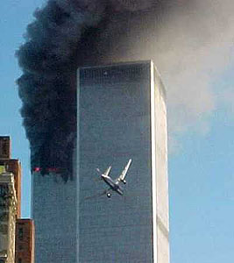
11 DE SEPTIEMBRE DEL 2001
Agudizó el poder y el sentimiento hegemónico de los USA.

Slide 14
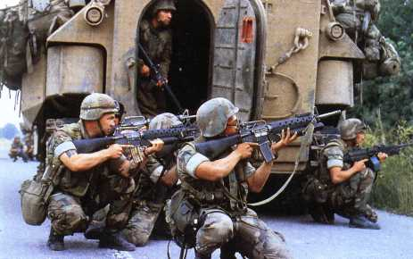
Además, en su intervencionismo sobre Serbia en la península de los Balcanes. Apoyando a los Albaneses Kosovares.

Slide 15
¿qué factores permitieron la hegemonía de usa?
Poderío Económico (1991-2001): PIB creció en un 40%
Desarrollo Tecnológico: Principal generador del conocimiento del mundo.
Las universidades se han convertido en las instancias de investigación.
Las principales empresas de informática son de USA.

Slide 16
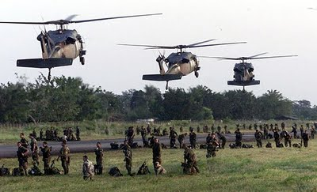
Desde el fin de la Guerra Fría, USA se vio involucrada en diversos conflictos militares: Irak (1991), Somalía (1993), Kosovo (1999), Afganistán (2001), e Irak (2003).

Slide 17
ACTIVIDAD 101
1. ¿Qué hemisferios o regiones y países presentan mayor cantidad de gastos militares?
Respuesta: Hemisferio Norte
Regiones: Norteamérica, Europa, Asia
Países: USA, Alemania, Rusia, Japón, China

Slide 18
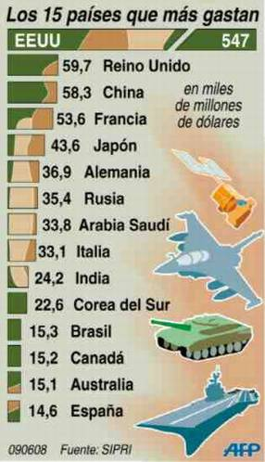

Slide 19
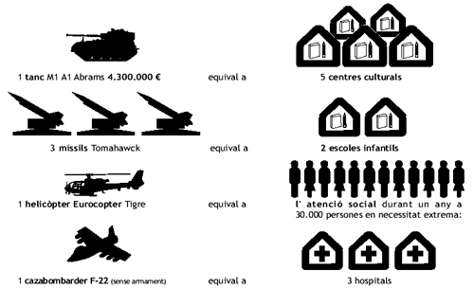

Slide 20
2. ¿En qué aspectos es posible señalar que EE.UU es una gran potencia? ¿Por qué?
Respuesta:
Imperialistas: Lleva guerras o conflictos a otras latitudes
Guerra de las Galaxias: Plataformas con bombas atómicas
Bombas atómica: El más grande arsenal

Slide 21
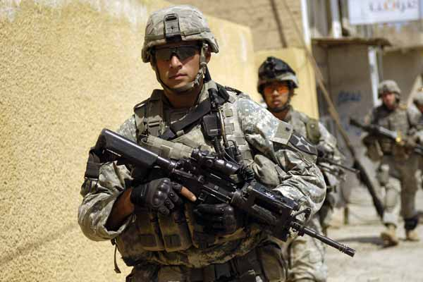

Slide 22
3. ¿Cuál es la situación de África en este aspecto?
Respuesta
Muy pobre, debido a las decaídas economías, solo destacando Egipto y Sudáfrica.

Slide 23
4. ¿Qué país o países desarrollados presentan un bajo gasto en armas?
Respuesta:
Canadá

Slide 24
¿Qué países del Tercer Mundo presentan un mayor gasto en armas? ¿Por qué?
Respuesta:
Corea del Norte, Nigeria. Problemas internos y con países vecinos. Los gobiernos están en manos de militares.

Slide 25
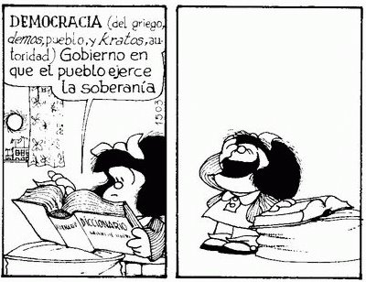
EXPANSIÓN DE LA DEMOCRACIA
Constituye un estilo de vida y una forma de concebir a la sociedad.

Slide 26
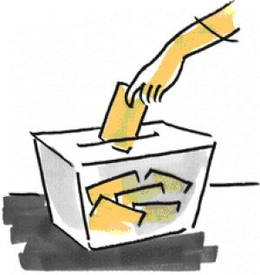
Constituye para hombres y mujeres, la garantía de vivir en un mundo en el cual se reconocen y respetan sus derechos.

Slide 27
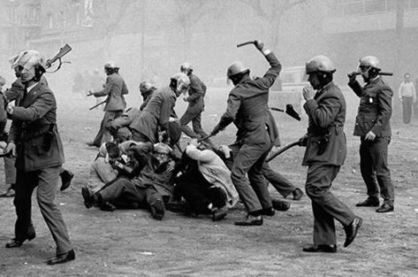
Sin embargo, en el siglo XX ha tenido sus contradicciones, sucedido por la Guerra Fría.

Slide 28
En 1970, gran parte de los países de América Latina se encontraban bajo el poder de dictaduras militares.

Slide 29
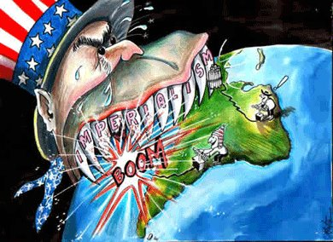
La gran mayoría eran Anti-comunistas, fundadas en la Doctrina de Seguridad Nacional.

Slide 30
Hacia el final de la Guerra Fría, comenzó a cambiar, hacia la democracia liberal.

Slide 31
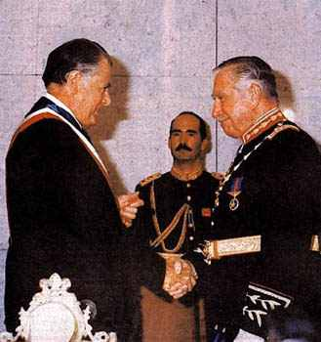
En los años 90, un buen número de gobiernos dictatoriales dan paso a gobiernos pluralistas y democráticos.

Slide 32
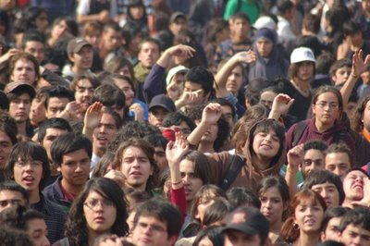
Paralelamente surge la desilusión. La credibilidad ha disminuido y con esto, la participación electoral y en los partidos políticos.

Slide 33
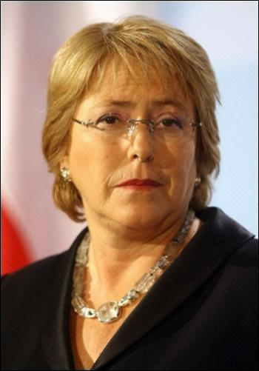
LAS TRANSFORMACIONES SOCIALES
Las mujeres en la gestión pública:
Nuevo rol de las mujeres en la sociedad.

Slide 34
¿a qué se debe la participación femenina?
Cambios demográficos
Incorporación mercado laboral
Avance niveles educacionales
Mayor participación política

Slide 35
A medida que se ha avanzado en los procesos de democratización de la sociedad y se ha ampliado la incorporación de la mujer a la educación, ocupando cada vez más cargos de alta responsabilidad.

Slide 36
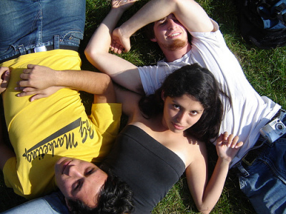
LA PARTICIPACIÓN DE LOS JÓVENES
Desde la década del 90, con la llegada de los regímenes democráticos, la participación política de los jóvenes ha sido menor.

Slide 37
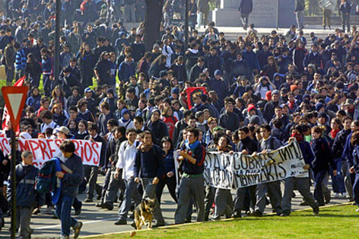
La juventud está en un proceso de búsqueda de protagonismo en la sociedad, que está por sobre los partidos políticos y las instituciones clásicas de participación ciudadana.

Slide 38
También la última década ha sido testigo de los “jóvenes emprendedores”, los cuales han alcanzado gran relevancia, especialmente en el ámbito de las tecnologías.

Slide 39
Década del 60-70
Antibélica – transformación social
Década 80-90
Tecnológico

Slide 40
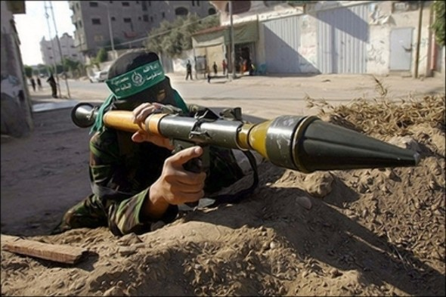
LOS ENFRENTAMIENTOS ARMADOS EN EL NUEVO ORDEN INTERNACIONAL
Pregunta:
¿Cuáles son sus antecedentes? ¿A qué se deben?

Slide 41
EL CASO DE YUGOSLAVIA: (Pág. 106)
Antecendentes:
Primera Guerra Mundial
(6 Repúblicas y 2 provincias)
Josip Broz (Tito) 1953-1980
1990 Primeras elecciones pluripartidistas,
triunfando mayoritariamente los nacionalistas.

Slide 42
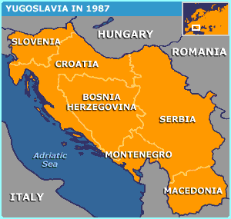

Slide 43
Primer conflicto en 1991, a consecuencia de la desintegración de Yugoslavia.
Aparecen dos nuevas naciones Eslovenia y Croacia.
Resistencia Serbia
Guerra Civil (Slodoban Milosevic).

Slide 44
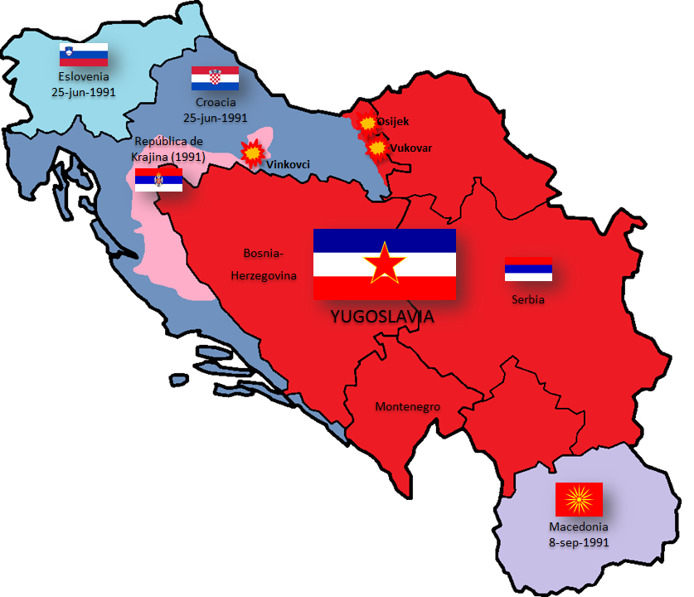

Slide 45
1992 conflicto en Bosnia y Herzegovina.
Bosnia 1/5 de población (Serbios, croátas y musulmanes).
1992 Bosnia declara autonomía. Sarajevo, símbolo de la resistencia.
USA y ONU logran pacificar.
1995 Paz de Dayton

Slide 46
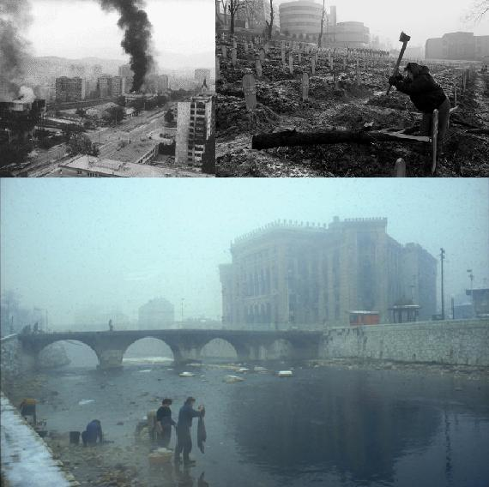

Slide 47
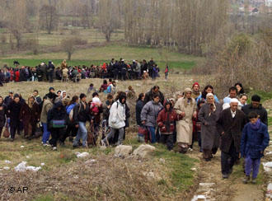
1996 independencia de Kosovo
OTAN y ONU actúan.
300.000 refugiados kosovares.

Slide 48
5 de Octubre del 2000, protesta contra Milosevic.
Yugoslavia Democrática, Vijoslav Kostunica.
2001 Milosevic inculpado por Crímenes de Guerra y lesa humanidad.
2006 muere y no puede seguir su proceso.

Slide 49
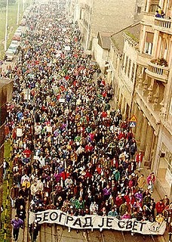

Slide 50
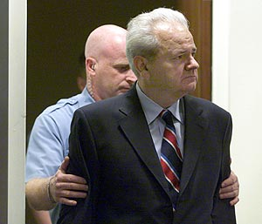
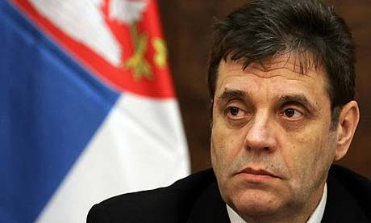

Slide 51
2006, Montenegro se independiza.
2008 Kosovo se autoproclamó independiente.

Slide 52
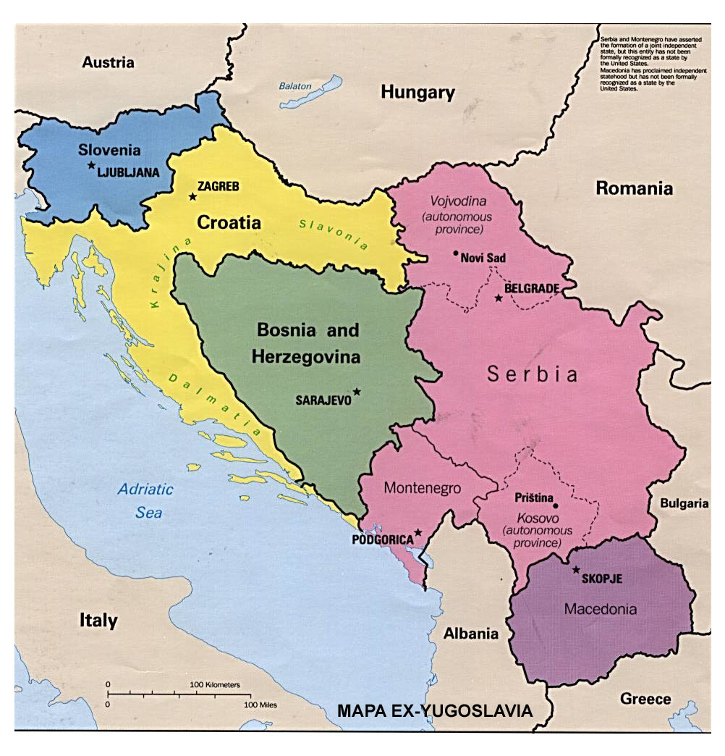

Slide 53
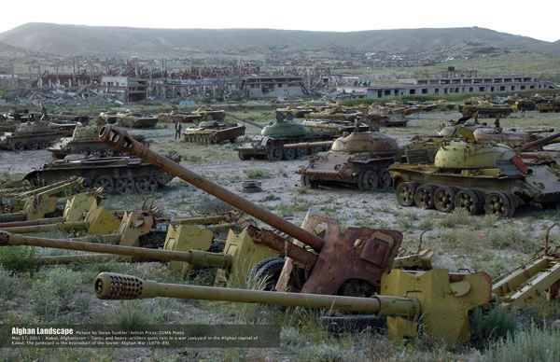
LA SITUACIÓN DE AFGANISTÁN
Antecedentes:
1978 gobierno comunista

Slide 54
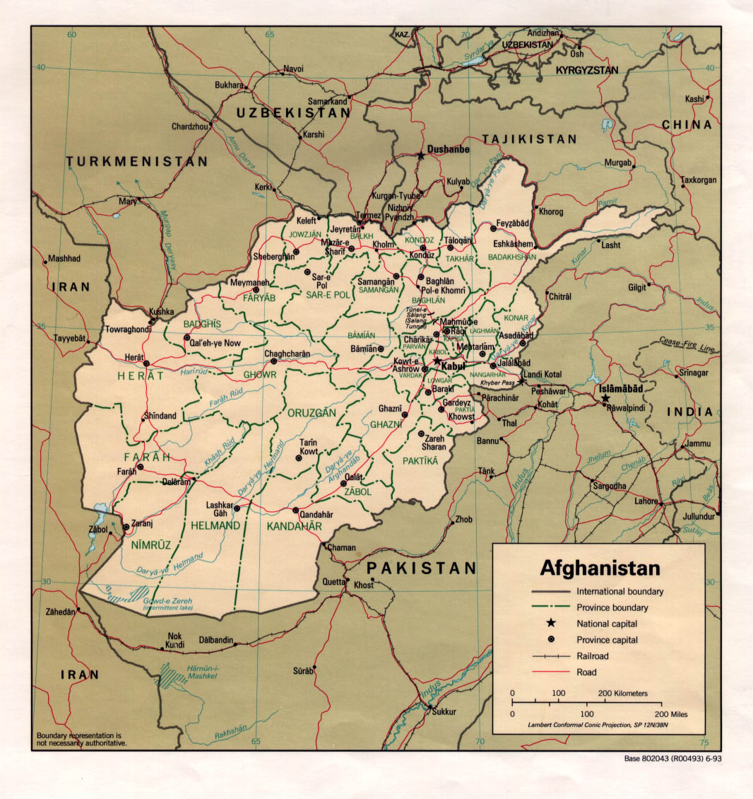

Slide 55
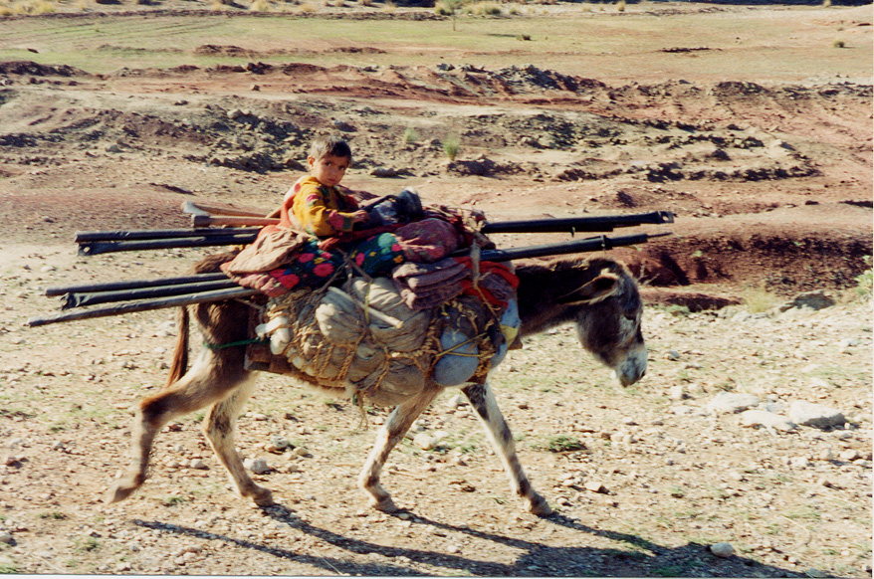

Slide 56
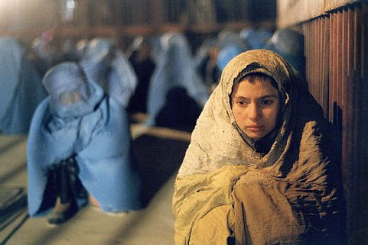

Slide 57
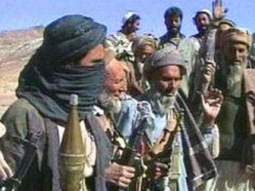
El centralismo del régimen socialista soviético, generó la resistencia interior, dando origen a una guerrilla islámica y anticomunista. USA apoya en esto.

Slide 58
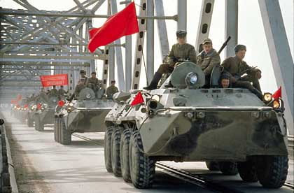
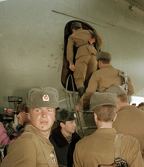
En 1989, tras la caída del Ejército Rojo se inicia en el país una seguidilla de guerras civiles, que concluye en 1996 con la llega al poder de los talibanes.

Slide 59
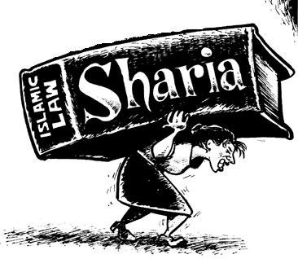
Talibanes imponen el Sharia.

Slide 60
2001, reacción contraria contra los talibanes, debido al atentado a las Torres Gemelas y el Pentágono.

Slide 61
USA invade Afganistán.

Slide 62
La situación de Afganistán es altamente compleja, debido a la fuerza adquirida por la guerrilla integrista talibana que lucha para derrocar al presidente Hamid Karzai y expulsar a las fuerzas internacionales de ocupación.

Slide 63
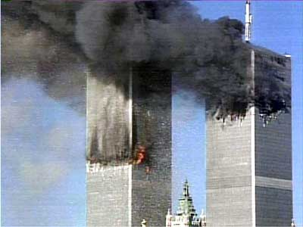
EL CASO DE IRAK
Tras el atentado a las Torres Gemelas, entró de lleno en el escenario internacional.

Slide 64
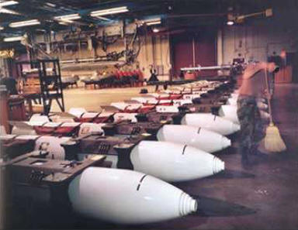
George Bush, acusó a Saddam Husseim de almacenar armas de destrucción masiva.

Slide 65
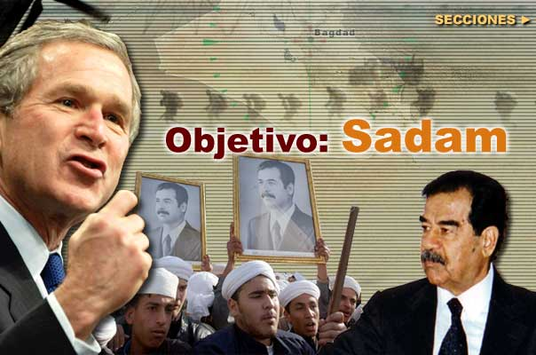

Slide 66
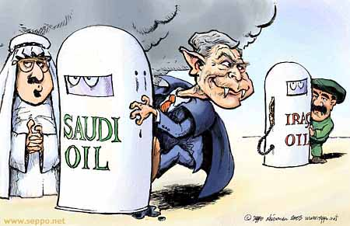

Slide 67
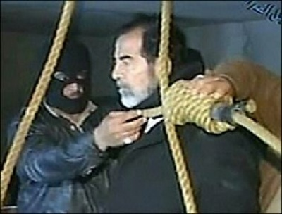
En 2003, USA invade. Saddam Husseim, capturado, enjuicidado y condenado a la horca.

Slide 68
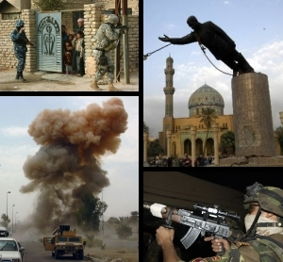
Las armas de destrucción masiva nunca se encontraron, la guerra se mantiene hasta hoy. Barack Obama ha señalado la disposición de retirar, paulatinamente, las tropas USA de Irak.

Slide 69
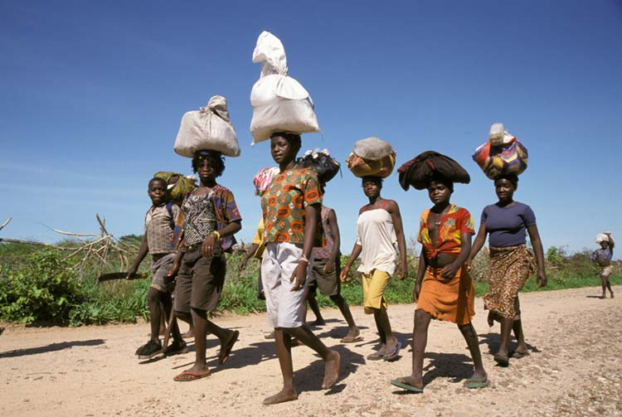
EL CASO DE ÁFRICA
Es la cara más inhumana, debido a los efectos de la colonización y descolonización.

Slide 70
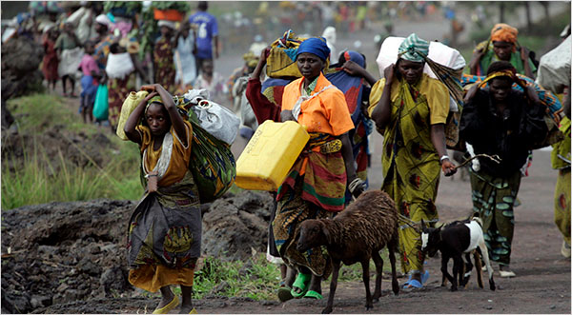
En la actualidad millones de africanos ven sus vidas amenazadas por el hambre, enfermedad y guerra.

Slide 71
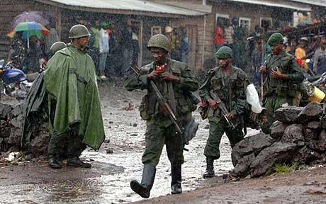
Los principales problemas políticos que ha debido enfrentar la región han sido dos: los genocidios y las guerras civiles.

Slide 72
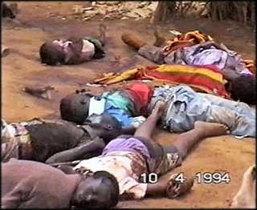
Ruanda más de 1.000.000 de personas muertas, como resultado del genocidio de la etnia Hutu sobre los Tutsi.

Slide 73
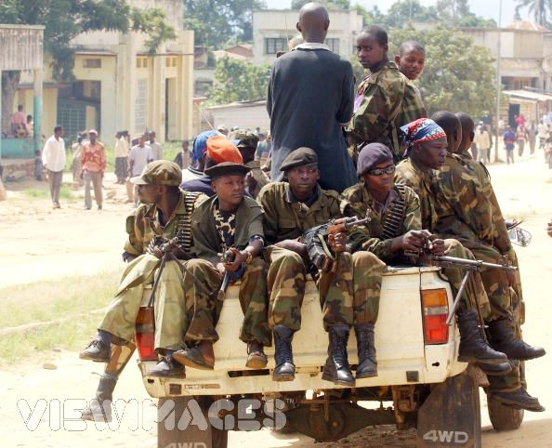
República Democrática del Congo, murieron 3.5 millones de personas

Slide 74
¿Qué explica la situación de conflictos y rivalidades tribales?
1. Escasa gobernabilidad
2. Rencillas políticas
3. Corrupción
4. Colonialismos
5. Neocolonialismos
6. Multinacionales

Slide 75
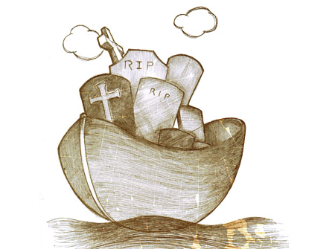
La situación lleva a miles de africanos a emigrar. El objetivo es llegar a Europa, pero esta ha cerrado sus fronteras y visas, salvo a los grupos instruidos

Slide 76
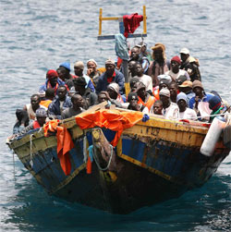

Slide 79
Surge el tráfico ilegal de inmigrantes, a través de potentes mafias dedicadas a su transporte.

